Slide 1

Деректер қорларының жүйелері.
Системы баз данных
Database systems
Дәріс 5

Slide 2
ДӘРІС МАЗМҰНЫ
Мәліметтер қоры
Деректер базасы және реляциялық мәліметтер базасы
Мәліметтер қорының негізгі терминдері
Реляциялық мәліметтер базасының бағдарламалық қамтамасыз ету.
Мәліметтер қорының құрылымын құру. Деректерді өңдеу және SQL пайдалану.
Мәліметтерді ұсыну және есеп беру

Slide 3
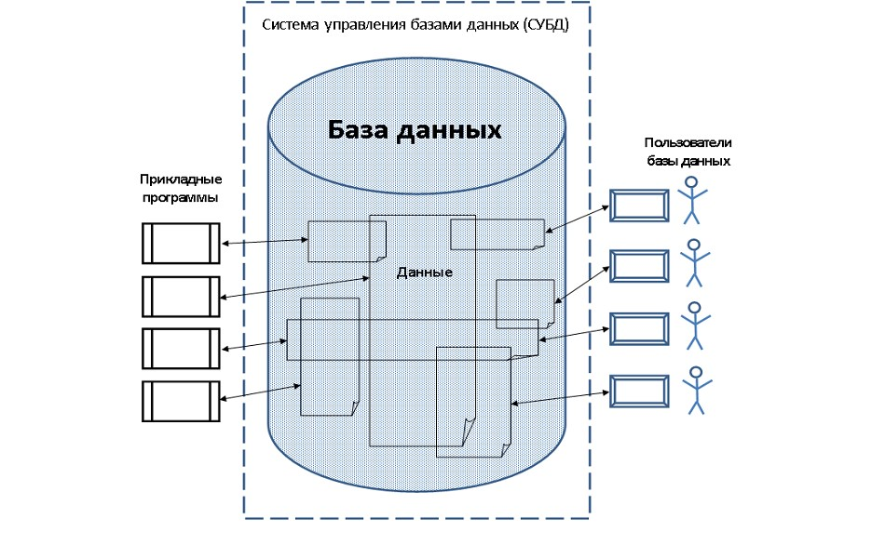
Мәліметтер қоры жүйесі – белгілі бір мақсаттағы ақпаратты сақтау және оны сұраныс бойынша қолжетімді етуге арналған компьютерленген құрылымдық деректерді сақтау жүйесі.

Slide 4
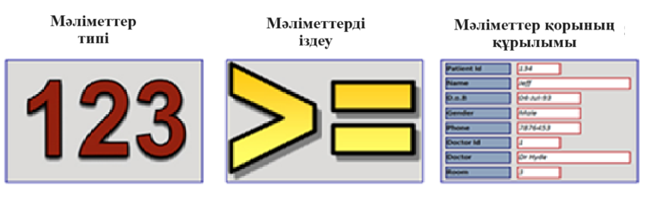
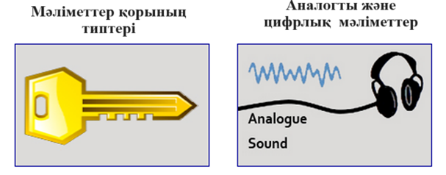

Slide 5
Деректер дегеніміз не?
анықтамасы:
сандық немесе аналогты болып табылатын және нәтиже шығару үшін манипуляцияланатын ақпарат.
Деректер категориялары:
Деректердің екі негізгі категориясы бар
Цифрлық (сандық) деректер – бұл компьютерде сақталатын және өңделетін мәліметтер.
Аналогтық деректер - бұл компьютер жинайтын деректер.
Ескерту! Cандық деректер көбінесе дерекқорда сақталады. Деректер базасы деректерге оңай қол жеткізуді және іздеуді қамтамасыз етеді.

Slide 6

Деректер түрлері - шолу
Деректер түрлері қандай?
Мәліметтер түрлері– деректер типі деп те аталады, яғни мүмкін мәндердің диапазонын, рұқсат етілген операциялар тізімін, деректер жиынын сақтау тәсілін анықтайтын деректер жиынының сипаттамасы
Мәліметтердің қандай түрлері болуы мүмкін?
логикалық түрі
Бүтін сандар түрлері
Жылжымалы нүкте сандары
Жол түрлері
Көрсеткіштер
Сәйкестендіру түрлері
Мәліметтердің дерексіз түрлері

Slide 7
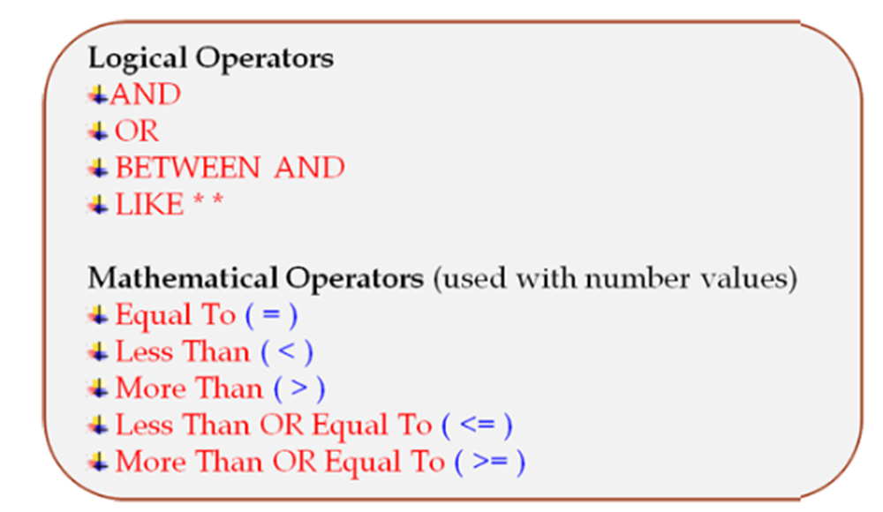
Операторлар дегеніміз не?
операторлар дерекқордағы деректерді іздеу кезінде қолданылады.
Операторлар компьютерге арнайы нұсқаулар беру үшін қолданылады
Жиі қолданылатын операторлардың мысалдары:

Slide 8
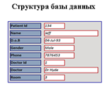
Мәліметтер қорының құрылымдары қандай?
Құрылымы мен қосылу әдісі бойынша негізгі мәліметтер қоры мынадай түрлерге бөлінеді:
иерархиялық,
желілік,
бағандық,
объектіге бағытталған
Бұл бөлім дерекқорларға және олардың мақсатын түсінуге бағытталған.
біз дерекқорлармен байланысты терминологияны, сондай-ақ олардың құрылымдалуының әртүрлі тәсілдерін талқылаймыз.
Сондай-ақ, деректерді табуды жеңілдету үшін дерекқорларда деректерді ұйымдастырудың әртүрлі жолдарын қарастырасыз.
Осы бөлімдегі негізгі ұғымдар:
жазба, файл, кесте, өріс, деректер және кілттік өрісті қамтитын дерекқордың кілт сөздерін түсіну.
деректер қорының қалай ұйымдастырылғанын және құрылымын түсіну
дерекқорларды өсу және кему ретімен қалай сұрыптауға болатынын түсіну

Slide 9
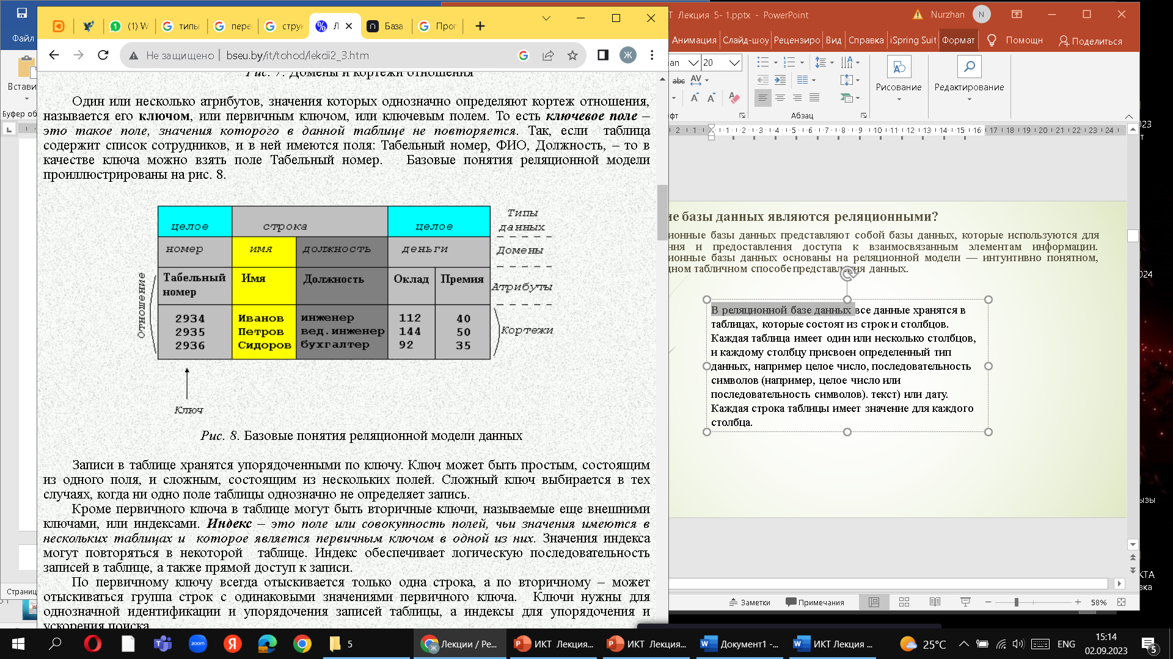
Қандай мәліметтер базасы реляциялық болып табылады?
Реляциялық мәліметтер базасы - ақпараттың қажетті элементтеріне қол жеткізуді қамтамасыз ету және сақтау үшін пайдаланылатын мәліметтер базасы. Реляциялық дерекқорлар реляциялық модельге негізделген, деректерді ұсынудың интуитивті, көрнекі кестелік тәсілі.
Реляциялық мәліметтер қорында барлық деректер жолдар мен бағандардан тұратын кестелерде сақталады. Әрбір кестеде бір немесе бірнеше баған бар және әрбір бағанға бүтін сан, таңбалар тізбегі (мысалы, бүтін сан, таңбалар тізбегі, мәтін, күні т.б. ) сияқты белгілі бір деректер түрі тағайындалады

Slide 10
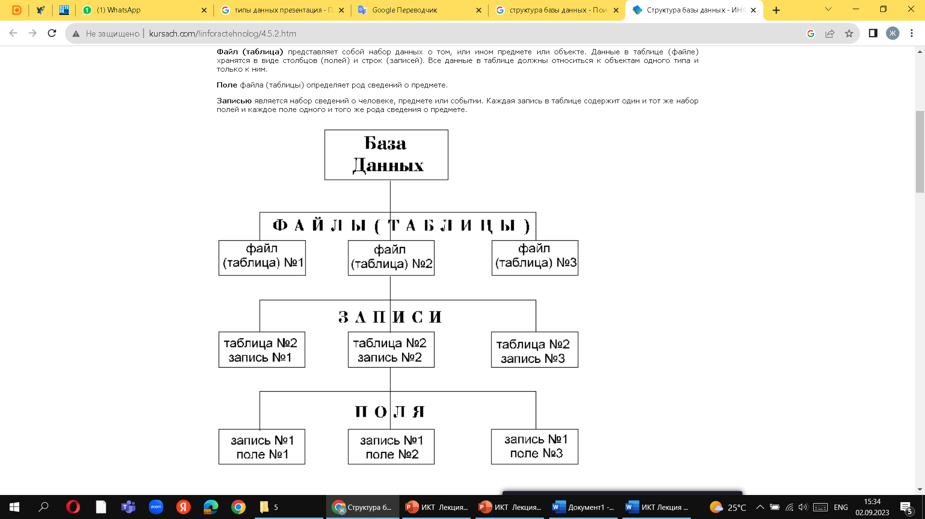
Мәліметтер базасының негізгі терминдері
Мәліметтер базасының құрылымдары(файлдар/кестелер, жазбалар, өрістер, деректер)
Файл (кесте) субъект не объект туралы деректер жиынтығы болып табылады. Кестедегі (файлдағы) деректер бағандар (өрістер) және жолдар (жазбалар) түрінде сақталады.
Файл (кесте) өрісі ақпарат түрін анықтайды.
Жазылу адам, объект немесе оқиға туралы ақпарат жиынтығы. Кестедегі әрбір жазбада бірдей өрістер жиыны бар және әрбір өрісте тақырып ақпаратының бірдей түрі бар

Slide 11
Реляциялық мәліметтер базасының бағдарламалық құралы
Реляциялық мәліметтер базасының келесі мүмкіндіктері бар:
• ACID (Atomicity, Consistency, оқшаулау, беріктік) сәйкестігі дерекқор транзакцияларының сенімді өңделуін қамтамасыз етеді.
• Анықтамалық тұтастық кестелер арасындағы қатынастардың тұрақты болуын қамтамасыз етеді.
• Бірнеше пайдаланушының бір деректерге бір уақытта қол жеткізуін басқаруға арналған синхрондау механизмдері.
• Дерекқорды бірнеше платформаларда үздіксіз іске қосу мүмкіндігі.
• Ақаулық жағдайында деректерді қалпына келтіру мүмкіндігі
Реляциялық деректер қорының ең танымал бағдарламаларының бірі
Microsoft SQL сервері.
Онда деректер қоры жобаларының арнайы графикалық интеграциясы бар.
SQL нарықта көптеген тәжірибе жасалған, кеңінен қолданылатын түсінікті тіл

Slide 12

Артықшылықтары MicrosoftSQL сервер:
• Жаңа дерекқор серверін нөлден оңай орнатылады.
• Синтаксиссіз әртүрлі жобаларды, кестелерді жасайды және деректерді көреді.
• Күрделі сұрауларды өңдей алады және басқа бағдарламалармен біріктіре алады.
Кемшіліктері мыналар:
• Жеңіл пакетте пайдаланушы интерфейсінде ыңғайлылық жоқ.
• Ұзақ сұраулар күтілгеннен көп уақыт алады.

Slide 13

Му SQL — жан-жақты мүмкіндіктері бар деректерді өңдеу және өнімділігі жоғары жылдамдықты құрал.
Бұл дерекқорларыңыздың қауіпсіздігі мен ауқымдылығын жақсартуға арналған.
Артықшылықтары :
• Бағдарламалау тәжірибесінсіз негізгі функцияларды үйрену оңай.
• Ашық дереккөз пайдаланушыларға деректерін өңдеуге толық еркіндік береді.
• Шығындар құрылымына байланысты шағын бизнес пен кәсіпкерлер үшін қолайлы.
• Қазіргі заманғы ДҚБЖ салалық тәжірибелерімен үйлесімді
• Веб парақшалармен жылдам интеграция жасалады
• Шағын және үлкен қолданбаларда. деректерді әзірлеу үшін қолдануға болады
Кемшіліктері:
Жаңартқаннан не қайта іске қосқаннан кейін де сұраулар көрініп тұрады.
Үшінші тарап қосымшаларына шамадан тыс тәуелді.

Slide 14

Microsoft Access тек Windows операциялық жүйесінде жұмыс істейді. Бұл сіздің бизнес қажеттіліктеріңізге сай әртүрлі пішімдерде пайдаланушы дерекқорларын жасаудың тамаша құралы.
Артықшылықтары :
Теңшелетін үлгілер: веб-дерекқорларды қосу және бір уақытта бақылау, есеп беру немесе басқа пайдаланушылармен бөлісу үшін өте қолайлы.
Пайдаланушы пакеттерге толық рұқсат алады
Онлайн транзакцияны өңдеу өнімділігі (OLTP) басқаларға қарағанда жоғары.
Шағын жүйелерді көп деңгейлі таратылған түйіндерге дейін масштабтау икемділігі.
Реляциялық деректерді уақыттық қатарға біріктіре алады.
Кемшіліктер :
• Үшінші тарап құралдарын біріктіру үшін лицензияны ұзарту уақыт алуы мүмкін.

Slide 15
Мәліметтер қорының құрылымын құру.
Деректерді өңдеу және SQL пайдалану.
Сұраныс - дерекқордан деректерді алу үшін пайдаланылатын дерекқор термині.
• Мәліметтер қорына сұраныстарды жазу үшін SQL қолданылады
SQL - Құрылымдық сұраныс тілі.
SQL тілінің өзіндік синтаксисі бар:
SQL Data Definition Language (DDL).
• Деректерді өңдеу тілі (DML).
• Деректерді анықтау тілі дерекқордың құрылымын немесе схемасын анықтауға көмектеседі.
• Деректерді өңдеу тілі (DML) дерекқор данасын дерекқор деректерін енгізу, өзгерту және жою арқылы өзгертуге мүмкіндік береді. Ол дерекқордағы деректерді өзгертудің барлық түрлерін орындауға жауапты.

Slide 16
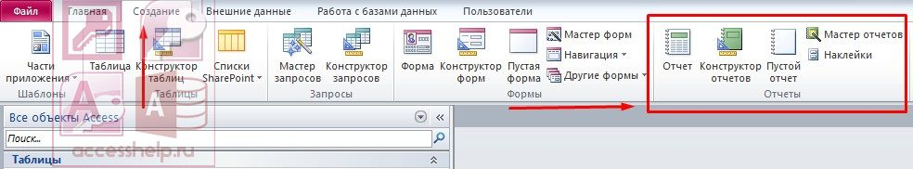
Мәліметтерді ұсыну және есеп беру
•Деректеріңізді оқуға оңай, көрнекі түрде тартымды форматта ұйымдастыруға және ұсынуға мүмкіндік береді.
• Дерекқордағы кез келген сұраудан немесе кестеден деректерді пайдаланып есептерді оңай жасауға және теңшеуге мүмкіндік береді.
• Есептер бір немесе бірнеше кестелерден немесе сұраулардан жасалады. Бірнеше кестелерді пайдалану үшін алдымен сол кестелерден деректерді алу үшін сұрау жасау керек.
• Аccess жүйесінде есеп (отчет) құрудың негізгі жолдары бар

Slide 17
Аналогтық және цифрлық түрлендіру
Аналогтық түрлендіру:
Аналогтық деректер – белгілі бір диапазонда кез келген мәнді қабылдай алатын үздіксіз деректер.
Аналогтық түрлендіру аналогтық деректерді цифрлық жүйелерде пайдалану үшін өзгерту процесі болып табылады.
Мысалы: аналогтық дыбысты аналогты-сандық түрлендіргіштің (ADC) көмегімен сандық пішімге түрлендіруге болады.
Сандық түрлендіру:
Сандық деректер мәндердің шектеулі санын қабылдай алатын дискретті деректер. Олар әдетте сандар немесе бит реттілігі ретінде ұсынылады.
Цифрлық түрлендіру аналогтық деректерді сандық түрде көрсету процесі болып табылады. Бұл процесс іріктеуді (белгілі бір уақытта аналогты деректерді өлшеу) және кванттауды (өлшенген деректерге сандық мәндерді тағайындауды) қамтиды.

Slide 18
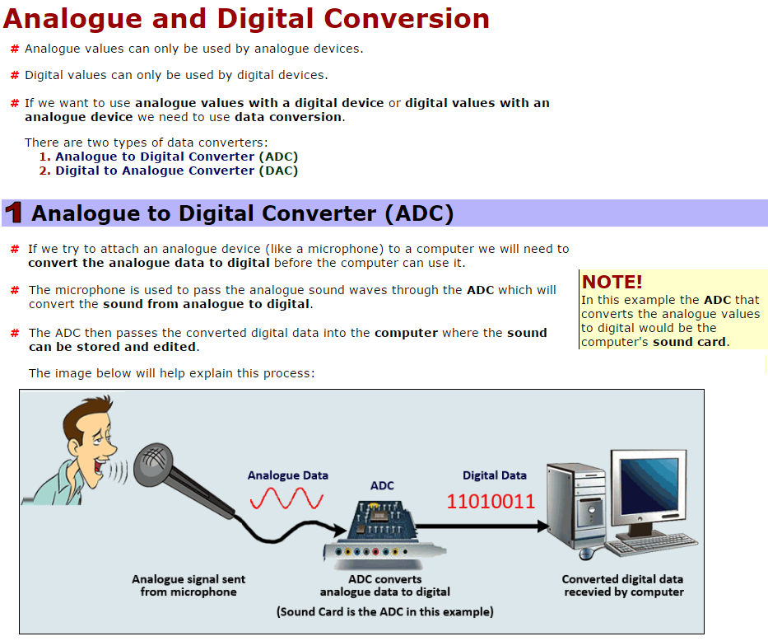
АКТ-дағы цифрлық трансформация мысалдарына жатады:
Сандық фотосурет: аналогтық жарық сенсорында сигнал фотосенсорлар матрицасы мен ADC көмегімен цифрлық кескінге түрлендіріледі.
Сандық музыка: Аналогтық дыбыс микрофондар мен ADC көмегімен цифрлық пішімге түрлендіріледі, содан кейін оны цифрлық түрде өңдеуге және сақтауға болады.
Сандық бейне: Теледидар камерасының аналогтық бейне сигналы бейне адаптер мен ADC көмегімен цифрлық форматқа түрлендіріледі.
Деректердің цифрлық көрсетілімі аналогтық деректерге қарағанда деректерді сақтау, тасымалдау және өңдеуді жеңілдету, сонымен қатар сапа тұрақтылығын қамтамасыз ету сияқты артықшылықтарға ие. Бұл қазіргі АКТ әлеміндегі цифрлық технологиялардың танымалдылығымен түсіндіріледі.

Slide 19
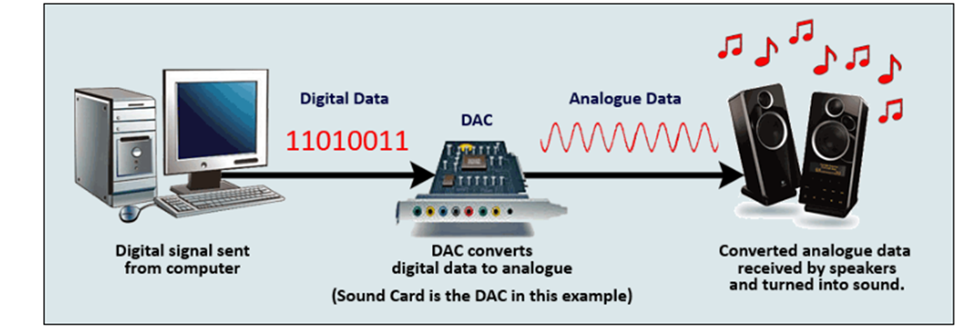
Сандық және аналогтық түрлендіру
Сандық түрлендіргіш(CPU, DAC -Сандық-аналогтық түрлендіргіш):
Цифрлаушы цифрлық деректерді аналогтық сигналға түрлендіреді. Ол биттермен (мысалы, 8, 10, 12 бит) ұсынылған сандық кодтарды кіріс ретінде қабылдайды және оларды үздіксіз аналогтық кернеуге немесе токқа түрлендіреді. Бұл микроконтроллерлер немесе компьютерлер сияқты сандық құрылғыларға аналогтық құрылғыларды басқаруға мүмкіндік береді. Оған дыбыс күшейткіштері, қозғалтқыштар немесе күңгірттенетін жарық диодтары жатады. Сандық түрлендіргіштер жоғары дәлдікпен өзгеретін және әртүрлі аналогтық мәндерді жаңғырта алатын аналогтық сигналдарды жасау үшін қолданылады.

Slide 20
Сандық және аналогтық түрлендіру
Аналогты сандық түрлендіргіш( ADC, ADC -Аналогты-сандық түрлендіргіш):
Аналогты-цифрлық түрлендіргіш кері түрлендіруді орындайды - ол аналогтық сигналды сандық форматқа түрлендіреді. ADC аналогтық кернеу сияқты аналогтық сигналды өлшейді және оны цифрлық кодқа түрлендіреді. ADC ажыратымдылығы биттермен өлшенеді және түрлендіру нәтижесінде ұсынылуы мүмкін деңгейлердің (немесе мәндердің) санын анықтайды. Ажыратымдылық неғұрлым жоғары болса, аналогтық сигналды дәлірек өлшеуге болады. Аналогты-цифрлық түрлендіргіштер өлшеу, медициналық технология, сигналдарды өңдеу және әртүрлі сенсорлардан деректерді алу сияқты әртүрлі қолданбаларда қолданылады.
Орталық процессор мен ADC бірге аналогтық және цифрлық жүйелердің өзара әрекеттесуін қамтамасыз етеді, бұл көптеген заманауи технологиялардың негізгі құрамдас бөлігі болып табылады.

Slide 21
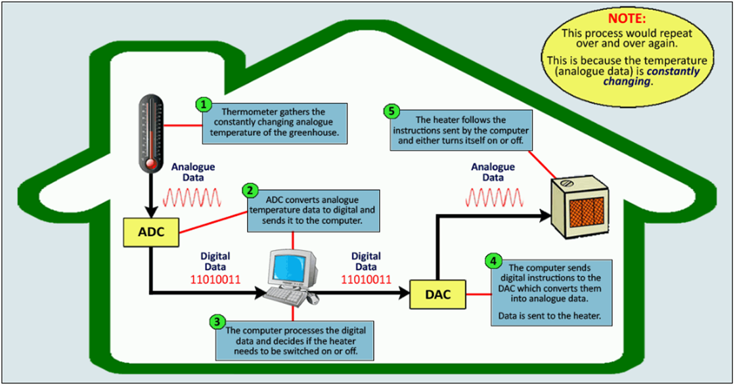
Мысал: ADC/DAC деректерін түрлендіру.
Аналогты-цифрлық түрлендіргіштерді (ADC) пайдаланып жылыжайдағы температураны өлшегіңіз келеді
Температураны өлшеу:
ADC: Жылыжай ішіндегі ағымдағы температураны көрсететін аналогтық сигналды өлшейтін температура сенсорларын орнатыңыз. Бұл сенсорларды аналогтық сигналды сандық кодқа түрлендіретін ADC қосыңыз.
DAC: жылыжайдағы жылыту немесе салқындату жүйесін басқару үшін DAC пайдаланыңыз. ADC алынған деректерге байланысты оңтайлы температураны сақтау үшін жылытқыштардың немесе желдеткіштердің қуатын өзгертуге болады.
Топырақтың ылғалдылығын өлшеу:
Жарық өлшемі:

